Slide 1
Тестування додатку HipChat
Колесник А. Пі-13-1(2)

Slide 2

Постановка завдання
Протестувати додаток HipChat Desktop за якомога більшою кількістю типів тестування
HipChat - веб-сервіс для особистого/внутрішньго обміну повідомленнями чат. Також надає послуги хмарного зберігання файлів, дозволяє здійснювати відеодзвінки, має вбудовану функцію перегляду зображень та пошуку по історії повідомлень

Slide 3

План (Agenda)
Functional Testing
Smoke testing
Non-Functional testing: UI
Non-Functional testing: Performance
Non-Functional testing: Load
Non-Functional testing: Stress
Localization
Positive testing
Negative testing

Slide 4


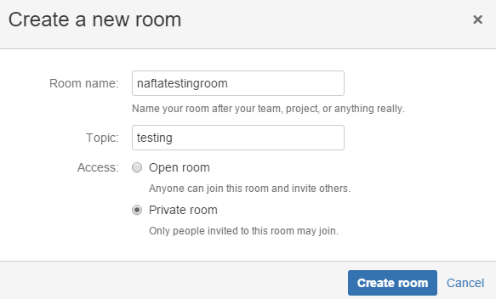
Functional Testing
Task: Перевірити функцію створення нової чат-кімнати
Unit Testing Procedure:
Перейти на головну сторінку
Натиснути на кнопку «Create a room»
У вікні Create a new room в поле Room name ввести назву кімнати
У вікні Create a new room в поле Topic, записати тему кімнати
У вікні Create a new room та обрати тип кімнати (відкрита чи закрита) за допомогою радіокнопок Access
Натиснути на кнопку «Create room»
Очікуваний результат: буде створено нову чат-кімнату
Отриманий результат: успішно створена нова чат-кімната

Slide 5


Functional Testing
Task: Перевірити функцію надсилання файлів
Очікуваний результат: файл буде успішно надіслано
Unit Testing Procedure:
Перейти на головну сторінку
На панелі зліва натиснути на один із діалогів
На панелі справа натиснути на кнопку «Files»
Натиснути на «Share the first file»
Повинне відкритися вікно вибору файлів
Обрати довільний файл та натиснути на кнопку підтвердження
Надіслати повідомлення з прикріпленим файлом
Отриманий результат: повідомлення з прикріпленим
файлом успішно надіслано та відображено в історії
листування

Slide 6
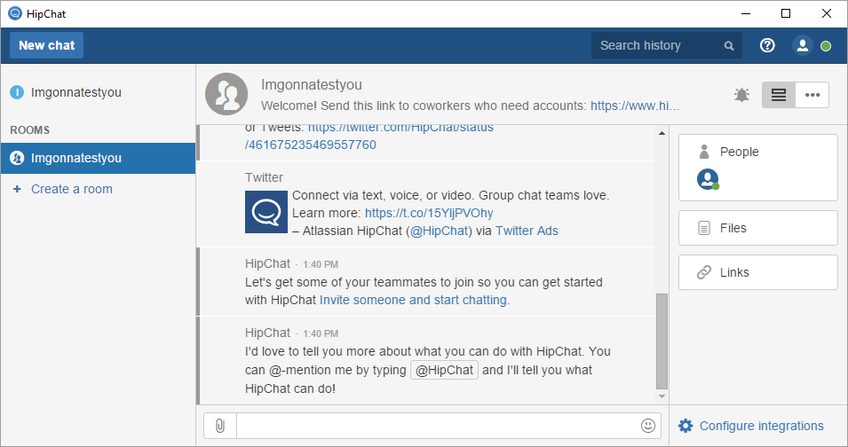

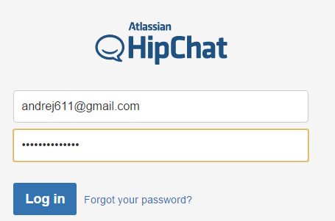
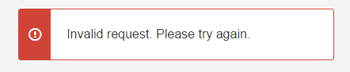
Smoke Testing
Task: Тестування нової версії HipChat
Очікуваний результат: додаток повинен успішно та без помилок виконувати свої функції
Smoke Testing Procedure:
Запускаємо додаток
Вводимо дані email та пароль
Натискаємо кнопку «Log in»
Defect: При першій спробі авторизації програма сповістила про внутрішню помилку:
Проміжний Результат: Успішна авторизація та автоматичний перехід на головну сторінку

Slide 7
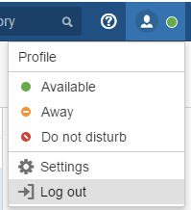
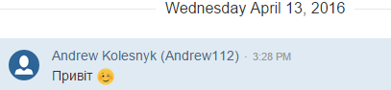
Smoke Testing
Обираємо діалог із панелі зліва та натискаємо на нього
Вводимо в текстове поле довільне повідомлення та надсилаємо його
Проміжний результат: повідомлення успішно надіслано та відображено в історії листування
На верхній навігаційній панелі натискаємо на кнопку з аватаром користувача
Обираємо пункт Log out та натискаємо на нього
Проміжний результат: користувача відключає від системи та автоматично перенаправляє на сторінку авторизації
Результат: всі протестовані системи успішно працюють

Slide 8

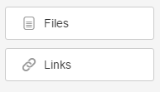
Non-functional testing: UI
Task: Тестування UI HipChat Desktop
UI testing procedure:
1. Перевірити вигляд вікна: всі елементи UI
Defect: кнопки Files та Links не реагують на наведення курсору та натискання
Моя хата з краю

Slide 9

Non-functional testing: Performance
Task: Як користувач, я хочу щоб система реагувала менш, ніж за 5 секунд після натискання кнопки ‘Create room' у вікні ‘Create a room‘ при створенні нової чат-кімнати.
Performance testing procedure:
Перейти на головну сторінку
Натиснути на кнопку Create a room
Ввести довільні дані
Натиснути на кнопку «Create room», увімкнувши секундомір
Результат: продуктивність програми є хорошою, оскільки вона впоралася із створенням кімнати за приблизно 2,29 секунди

Slide 10

Non-functional testing: Load
Task: Система повинна підтримувати роботу 200 користувачів одночасно.
Load testing procedure:
1. Увімкніть додаток HipChat
2. Увійдіть в існуючий обліковий запис за допогогою електронної адреси та пароля
3. Натисніть на кнопку «Log in»
5. Повторіть кроки 1-3 200 раз (за допомогою інструменту автоматизації)

Slide 11

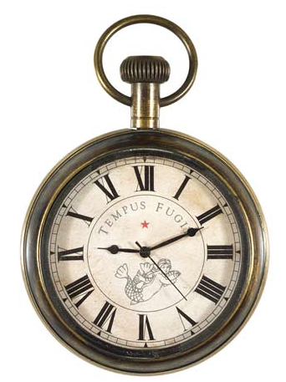
Non-functional testing: Stress
Task: Робота із чатом HipChat може відбуватися безперервно протягом 5 днів
Stress testing procedure:
Працювати з чат-кімнатою HipChat протягом 5 днів, надсилаючи повідомлення кожні 30 хвилин
Результат: система успішно працювала 5 днів без зупинки
Task: Система повинна підтримувати роботу 400 користувачів одночасно.
Load testing procedure:
1. Увімкніть додаток HipChat
2. Увійдіть в існуючий обліковий запис за допогогою електронної адреси та пароля
3. Натисніть на кнопку «Log in»
5. Повторіть кроки 1-3 400 раз (за допомогою інструменту автоматизації)
Defect: сервер програми завис після підключення 329-го користувача

Slide 12

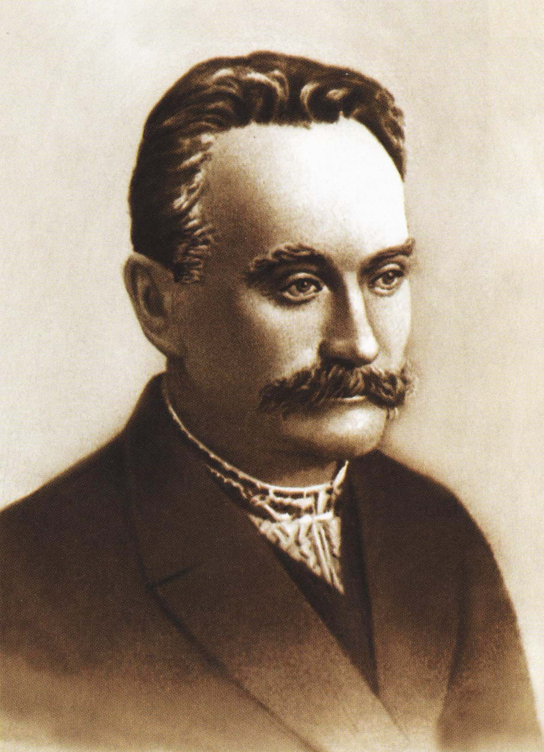
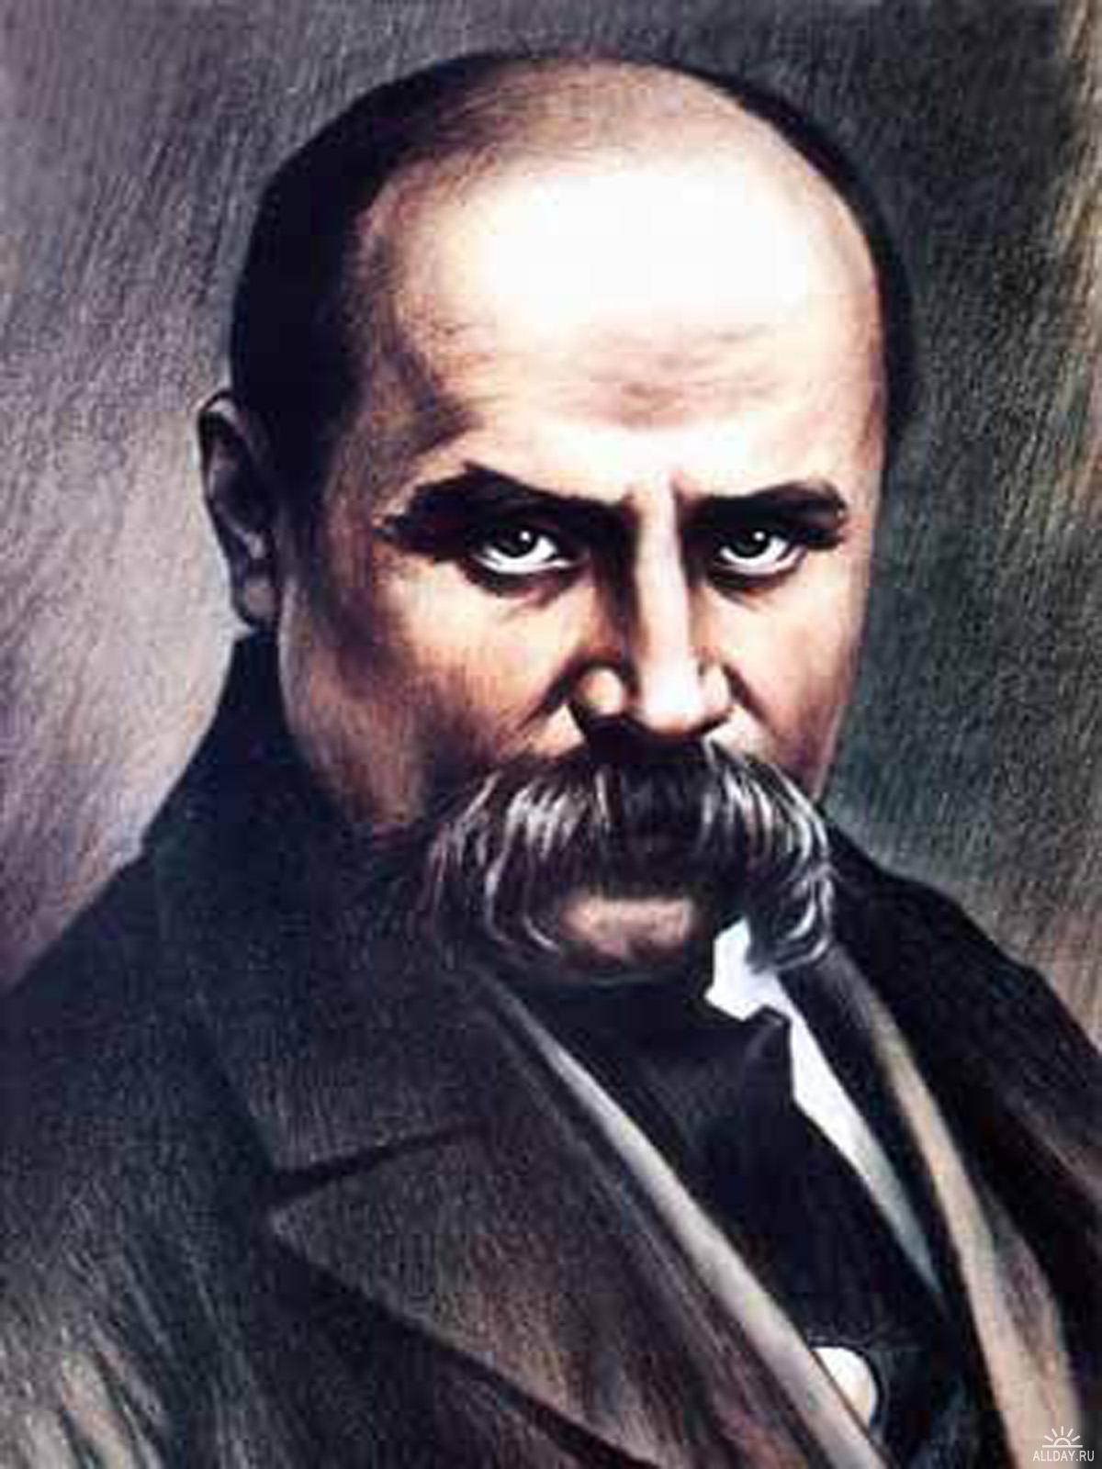
Localization
Task: Як користувач, я хочу змінити мову додатку так, щоб вся текстова інформація була перекладена на вибрану мову
Defect: додаток HipChat є доступним тільки англійською мовою.
Оце так
Як так можна?

Slide 13

Positive
Task: Протестувати систему відеодзвінків.
Positive testing procedure:
Увімкніть додаток HipChat
Увійдіть в існуючий обліковий запис за допогогою електронної адреси та пароля
Натисніть на кнопку «Log in»
Оберіть довільний чат із панелі зліва та натисніть на нього
Натисніть на кнопку відеодзвінка
Очікуйте, поки інший учасник чату не відповість
Результат: Система відеодзвінків успішно працює

Slide 14

Negative
Task: Протестувати систему відеодзвінків.
Negative testing procedure:
Увімкніть додаток HipChat
Увійдіть в існуючий обліковий запис за допогогою електронної адреси та пароля
Натисніть на кнопку «Log in»
Оберіть чат із самим собою
Натисніть на кнопку відеодзвінка
Defect: при спробі розпочати відеоконференцією із самим собою, додаток зависає і закривається

Slide 15

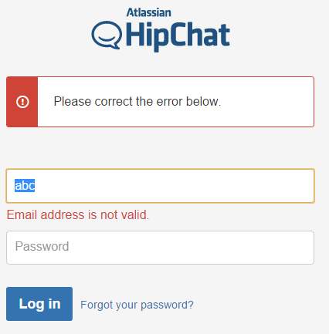
Negative
Task: Як зареєстрований користувач, я хочу увійти в додаток.
Negative testing procedure:
Увімкніть додаток HipChat
Введіть значення abc в поле e-mail
Введіть значення bcd в поле password
Очікуваний результат: Програма повинна вивести повідомлення про помилку, оскільки такого облікового запису не існує

Slide 16
Висновок
Після проведеного тестування, можна відзначити, що додаток HipChat Desktop є багатофункціональним та достатньо надійним chat-сервісом, хоча й не позбавлений баґів та недоліків.

Slide 17
Кінець
Дякую за увагу! =)

